Slide 1
Chào mừng các em
đến với tiết Toán

Slide 2
Bài 1:
Ôn tập các số đến 100

Slide 3
Tiết 2

Slide 4
7
50
9
50
5
7
50
50
5

Slide 5
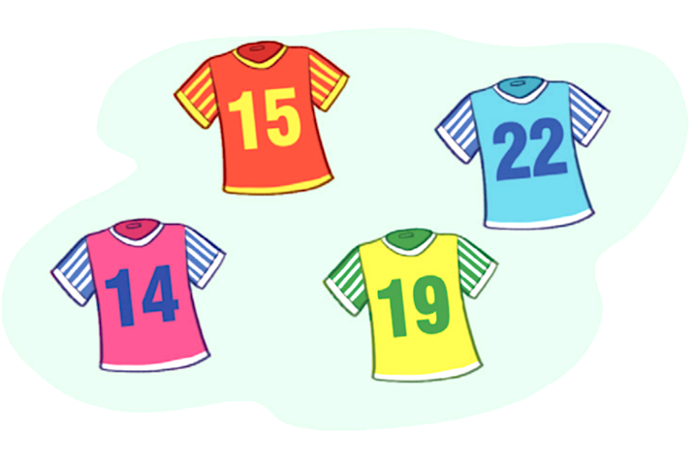
2
Sắp xếp các số ghi trên áo theo thứ tự:
a. Từ bé đến lớn:
14,
15,
19,
22
b. Từ lớn đến bé:
22,
19,
15,
14

Slide 6
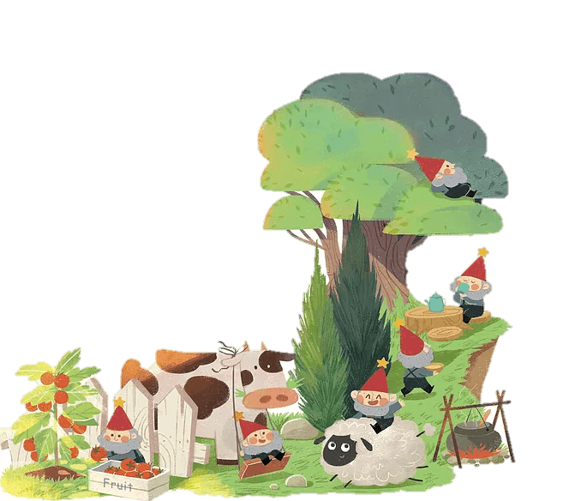
Giải lao

Slide 8
3
Số?
Số | Số chục | Số đơn vị
35 | 3 | 5
53 | ? | ?
47 | ? | ?
80 | ? | ?
66 | ? | ?
5
3
4
7
8
0
6
6

Slide 9
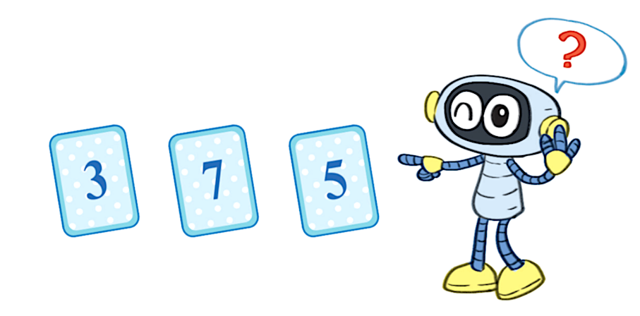
4
Từ ba thẻ số dưới đây, em hãy lập các số có hai chữ số.
Các số có hai chữ số là: 37, 35, 53, 57, 73, 75

Slide 10
CHÀO TẠM BIỆT

